Slide 1
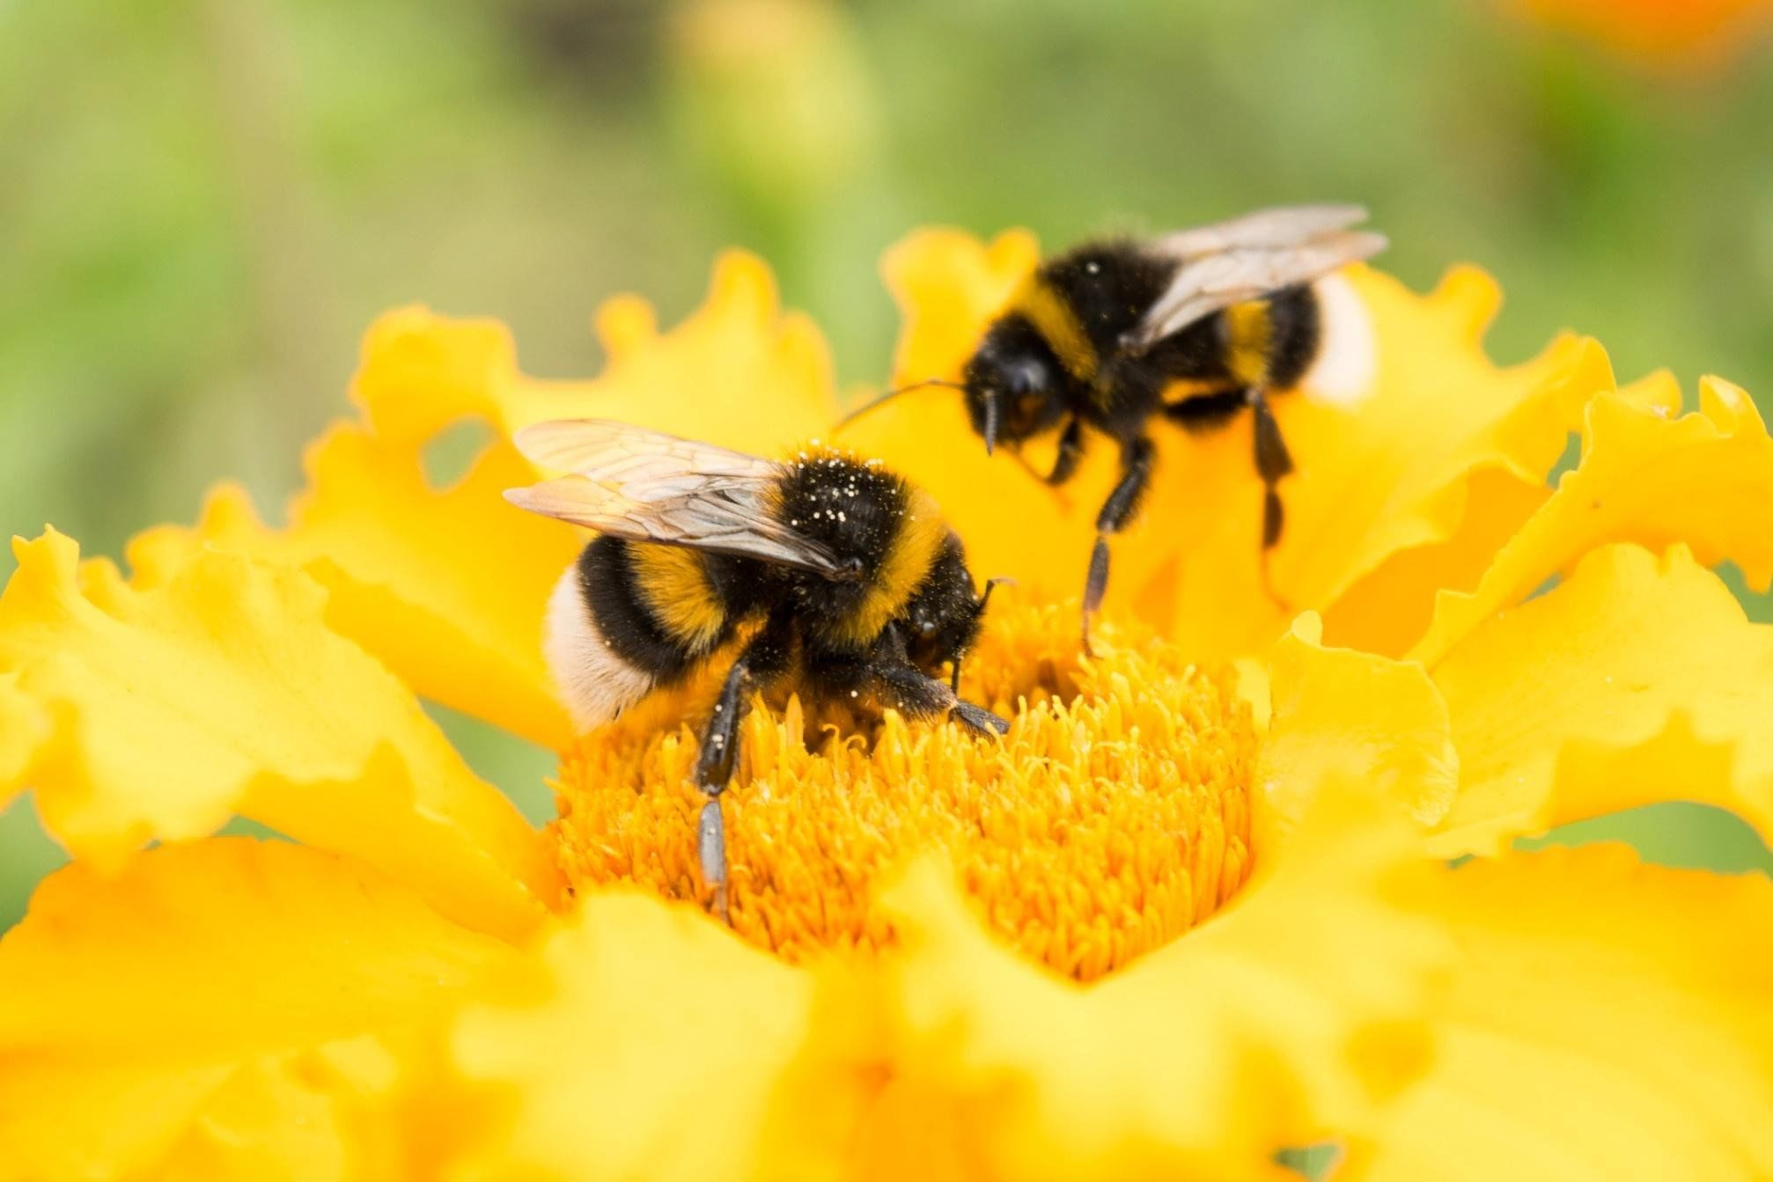
«Пчеловодство»

Slide 2
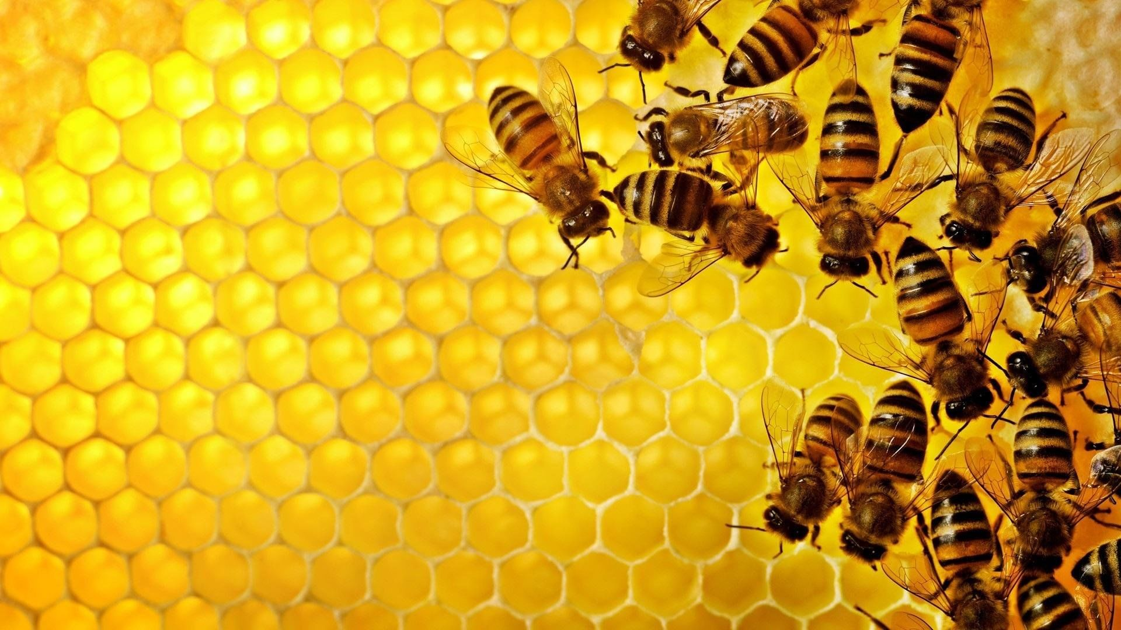
План работы:
1.1 Всё о мёде
1.2 Виды мёда
1.3 Целебные свойства
1.4 Где применяется мёд
II. Практическая часть
2.1 Интервью с пчеловодами
2.2 Математические расчеты расходов, доходов, прибыли
III. Выводы
IV. Список используемой литературы

Slide 3
Цель: Показать, что медовый бизнес – прибыльное занятие
Задачи:
1) Собрать информацию о жизни пчёл,
их продуктах жизнедеятельности;
2) Выяснить: что это за продукт мёд;
какие виды мёда существуют;
какие продукты пчеловодства получают;
какую пользу приносит каждый конкретный продукт
пчеловодства для человека;
3) Организовать встречу с пчеловодами и провести
интервьюирование.
4) Рассчитать прибыль от продажи мёда

Slide 4
Проблема
Неужели занятие пчеловодством так
полезно и
выгодно для семьи?

Slide 5
Гипотеза
Пчеловодство - это не только одна из отраслей сельского хозяйства, занимающаяся разведением пчел с целью дальнейшего получения меда, воска, маточного молочка, прополиса, подмора и пчелиного яда, но и стабильный вид бизнеса.

Slide 6
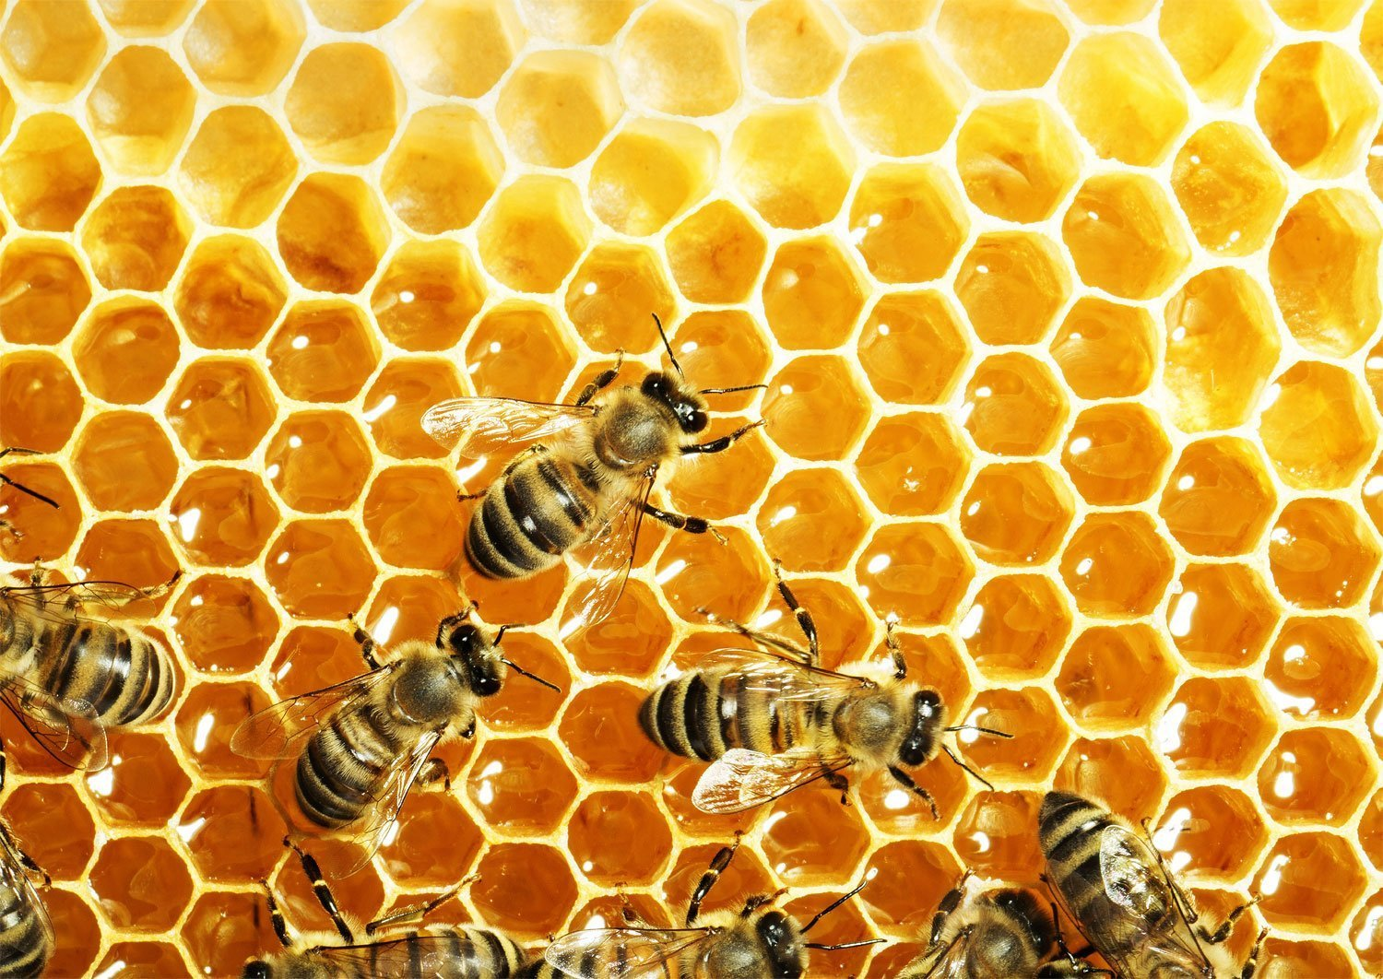
Объект: пасечное хозяйство в нашей семье, семье Мгдеевых
Предмет исследования:
Прибыль от продажи меда

Slide 7
Методы
Наблюдение.
Сравнение.
Интервью.
Анализ.

Slide 8
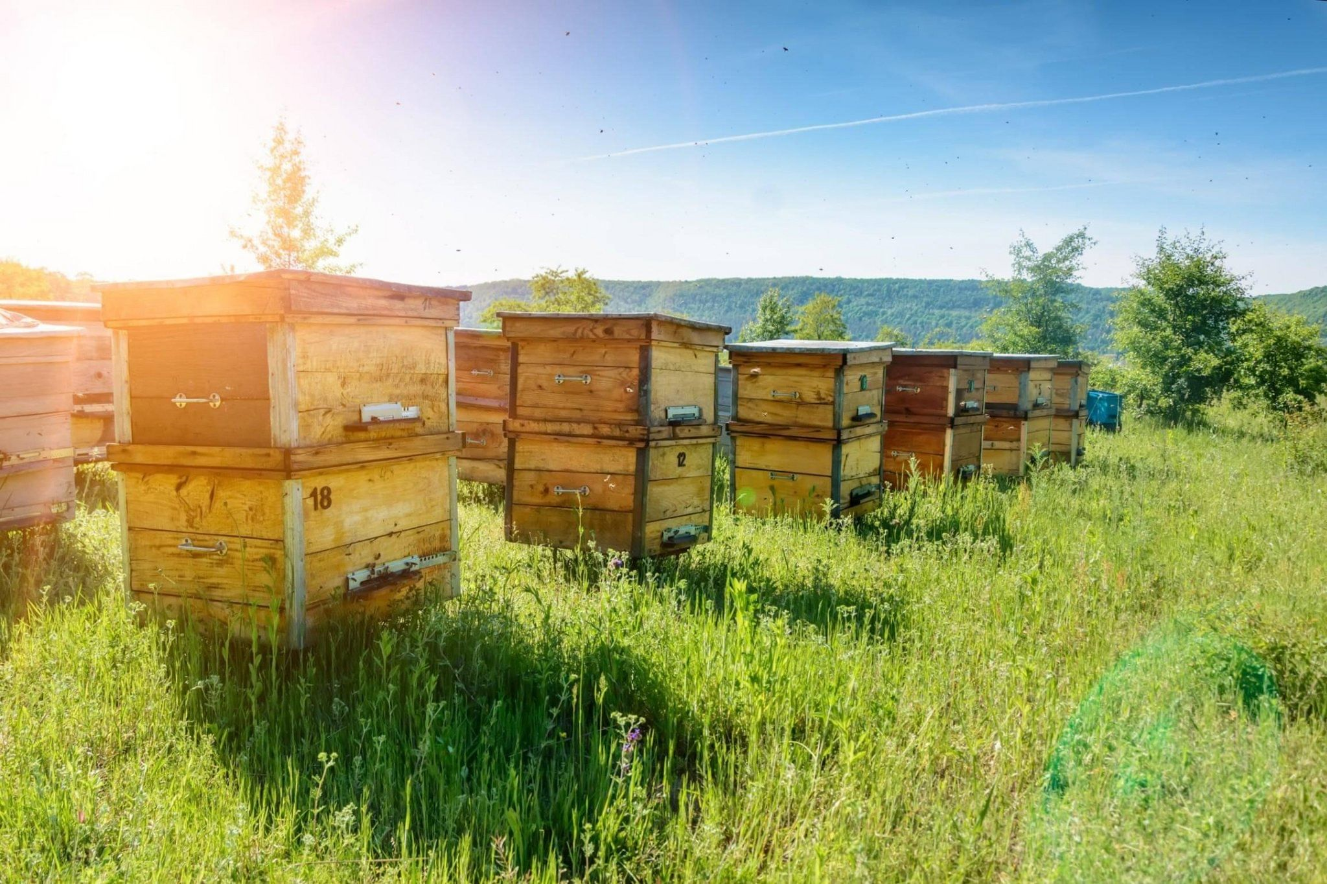
Что это за продукт мёд?
Что это за
продукт мёд?

Slide 9
Виды мёда
Все мы знаем, что мед бывает разным. Он может быть более плотным или более жидким, почти белым или совсем коричневым. Однако основным показателем разделения меда на сорта является его происхождение. По этому критерию мед делится на цветочный и падевый.
1.Падевый мед – это мед, который пчелы вырабатывают в жаркое засушливое лето не из нектара цветочных растений, а из сладких выделений некоторых насекомых: тли, листоблошки, червеца (падевый мед животного происхождения) и из медвяной росы – сахаристых веществ некоторых растений, таких как липа, пихта, ель, дуб, ива, клен, яблоня, орешник, лиственница, осина, вяз, сосна, роза, груша, слива ( падевый мед растительного происхождения).
2.Цветочный мед- это такой тип меда, который производится из нектара, собираемого пчелами с цветков растений. Он высоко цениться на рынке из-за своего замечательного вкуса и аромата, причем чистый мед ценится больше, чем смешанный.

Slide 10
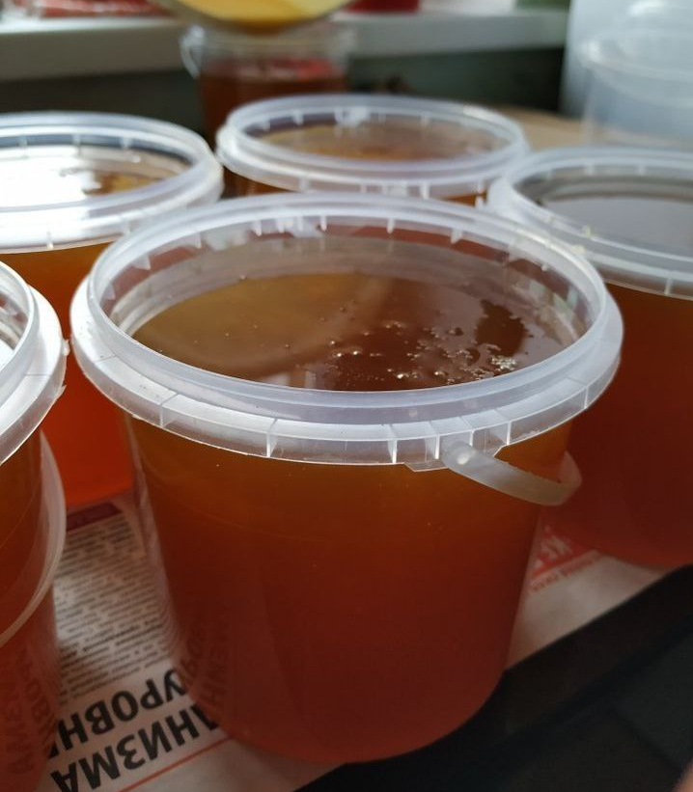
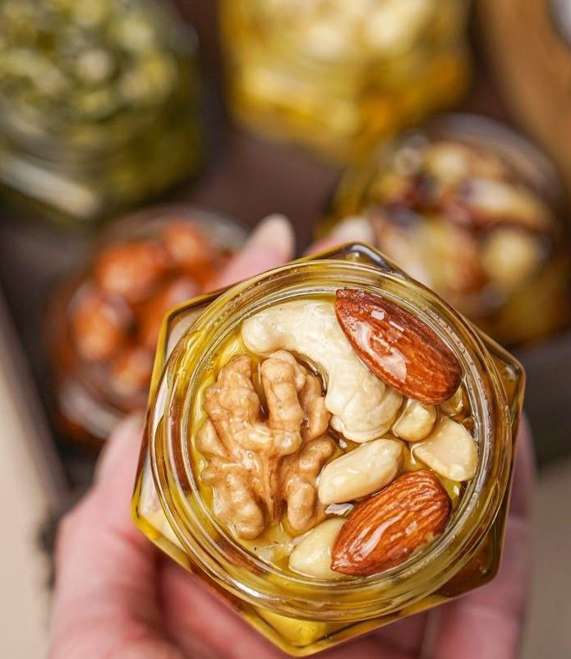
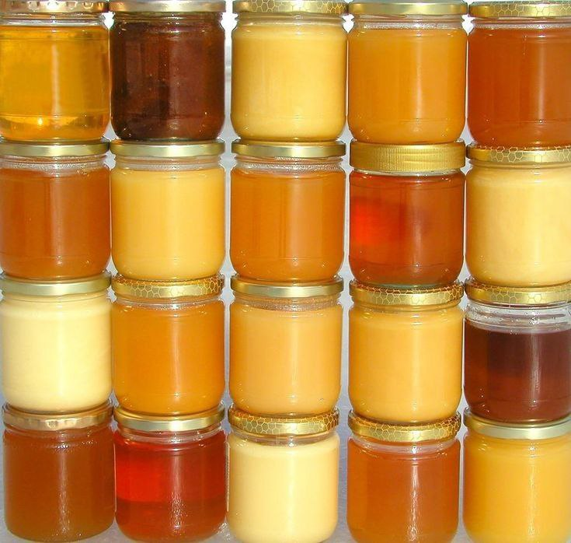
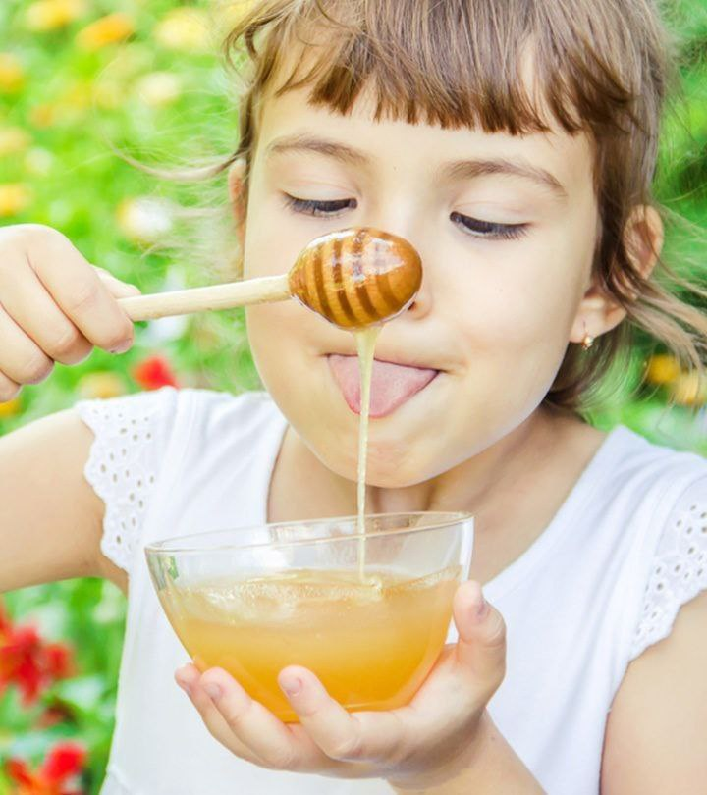
Целебные свойства мёда
Мед имеет сложный состав, куда входят очень ценнейшие для организма человека вещества. Это бесценный дар природы. Следовательно, мед является не только полезным, но и целебным продуктом. Обладает антибактериальными свойствами, губительно действует на различные бактерии.
Принимать мед надо небольшими порциями (по чайной ложечке) и задерживать во рту как можно дольше. Тогда антибактериальные вещества лучше всасываются слизистой оболочкой полости рта и горла и быстрее проявляют своё лечебное действие.
Лечебная суточная доза варьируется в зависимости от заболевания. Нормой считается 100 г для взрослых и 30-50 г для детей, эта доза распределяется на несколько приёмов. Лечение мёдом противопоказано только тем больным которым рекомендуется ограничить количество углеводов, и людям с аллергией на мёд.

Slide 11
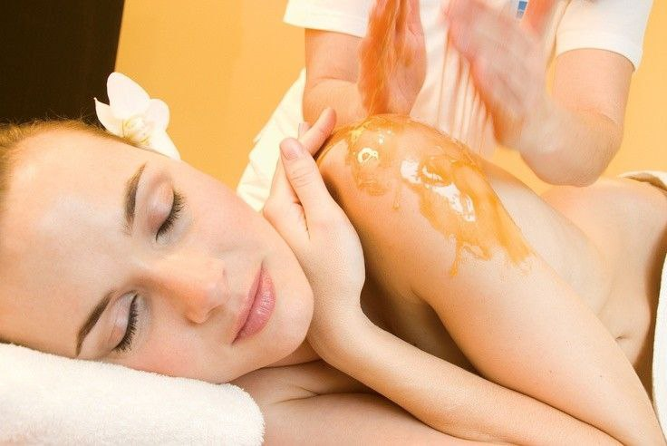
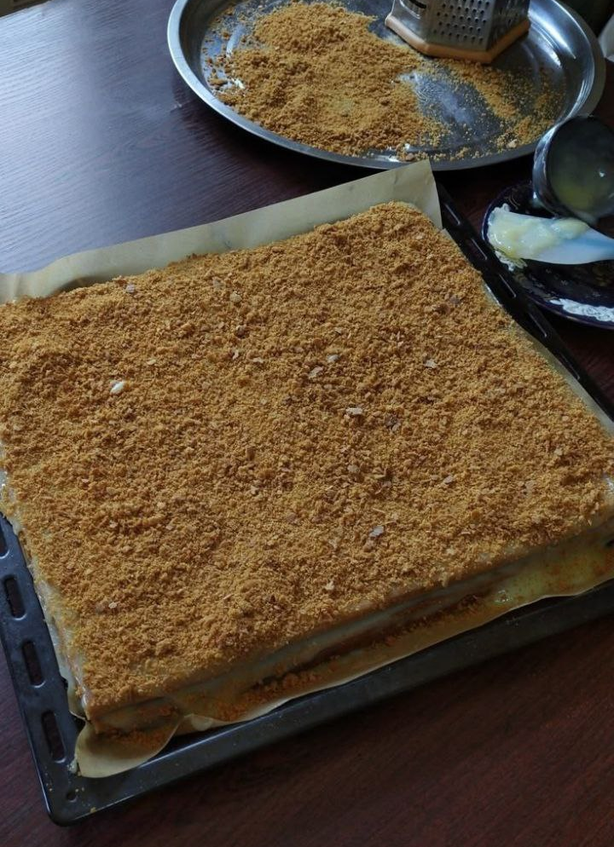
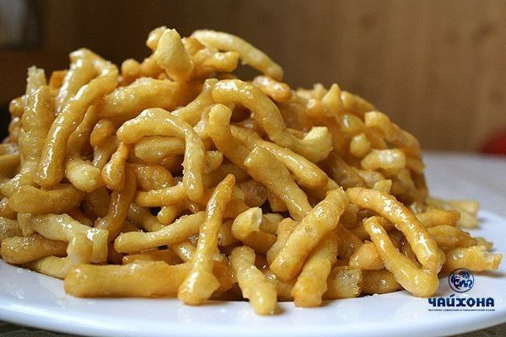
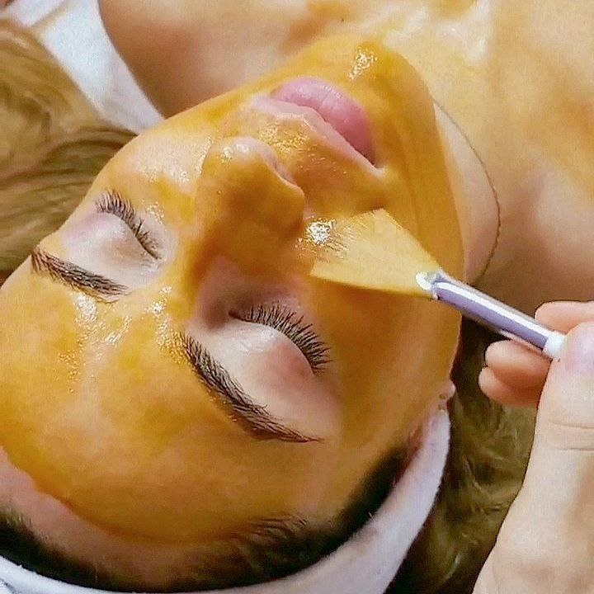
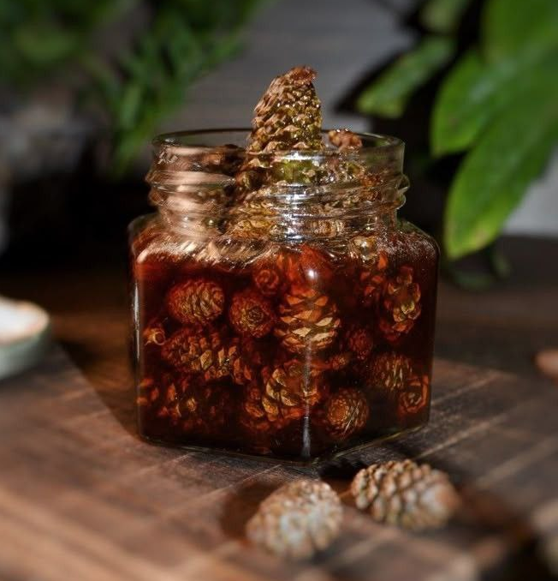
Где применяется мёд?
Мёд и другие продукты пчеловодства такие как: цветочная пыльца, перга, прополис, маточное молочко, медовые соты, забрус широко применяют в медицине и косметологии
А так же этот продукт является одним из основных компонентов приготовления различных блюд, ведь мёд даёт энергию, восстанавливает силы, придаёт ясность мысли и нормализует деятельность всех систем и органов

Slide 12
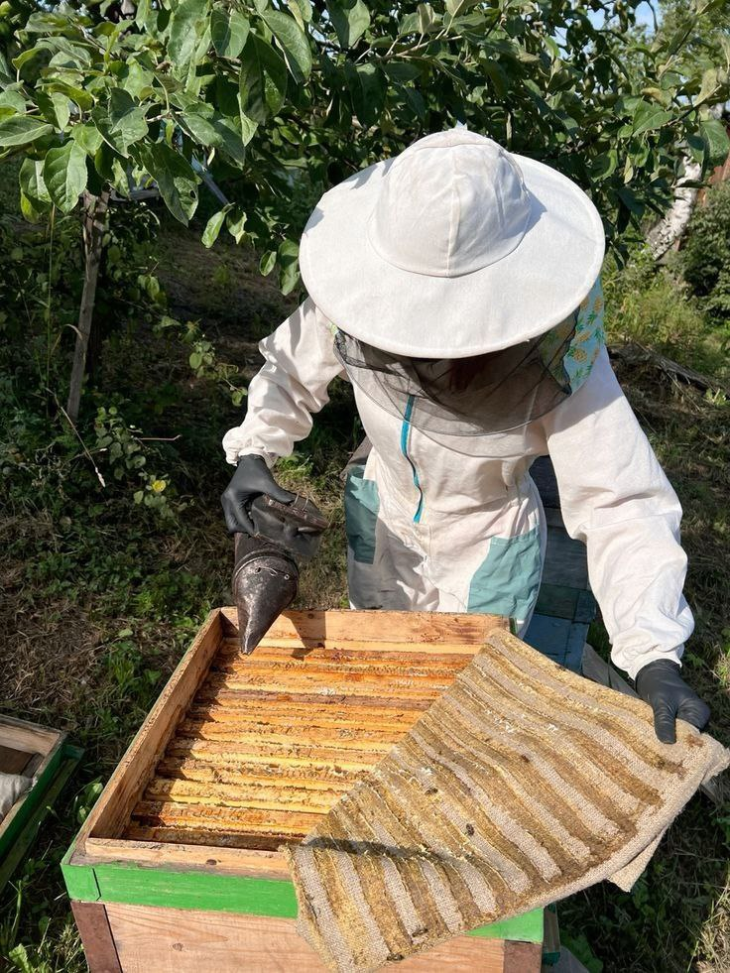
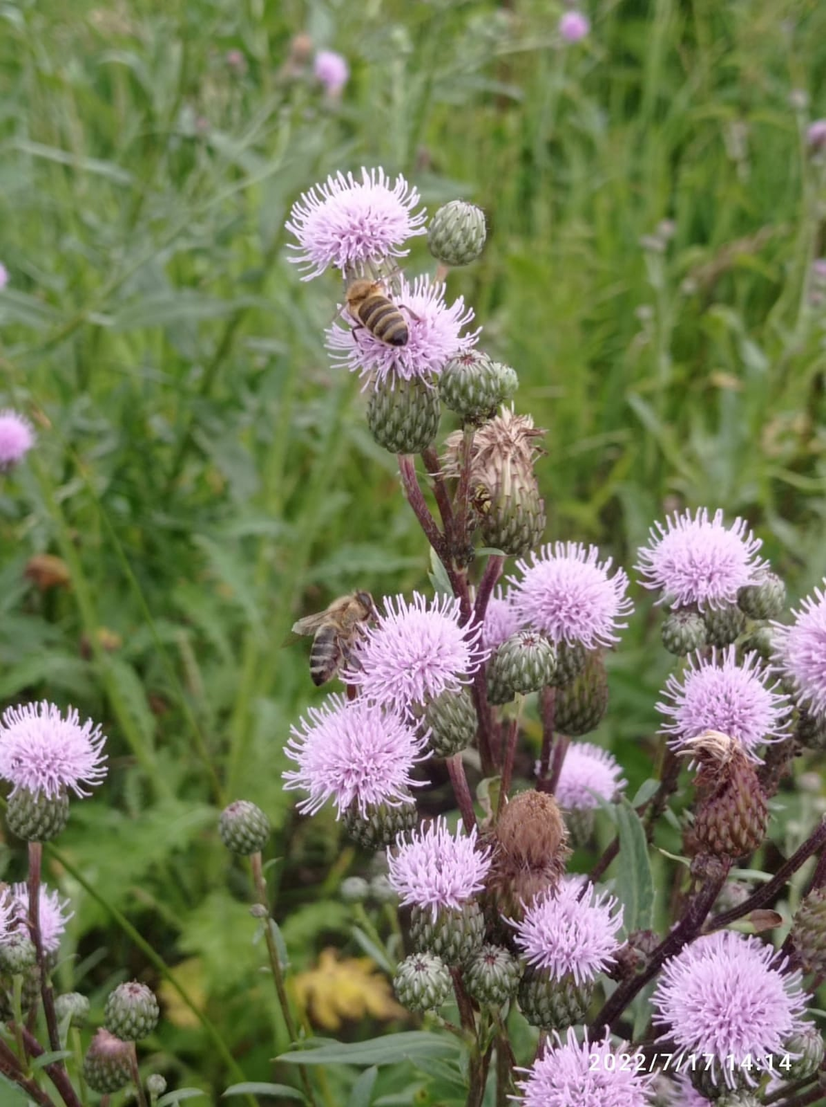
Математические расчеты расходов, доходов, прибыли
При благоприятных приятных условиях от одного улья можно получить 30л меда. Если реализовать 1 л меда в среднем по цене 1000 рублей, то мы получим
30*1000=30000 (рублей)
Вычтем из данной суммы расходы
30000-7100=22900 (рублей)
Получим 22900 рублей чистой прибыли
1 улей –1000 рублей
12 рам – 12*25300 рублей
Магазинные рамки – 300 рублей
1 пакет с пчелами – 4000 рублей
Транспортные расходы – 1500 рублей
Итого вложено: 7100 рублей.

Slide 13
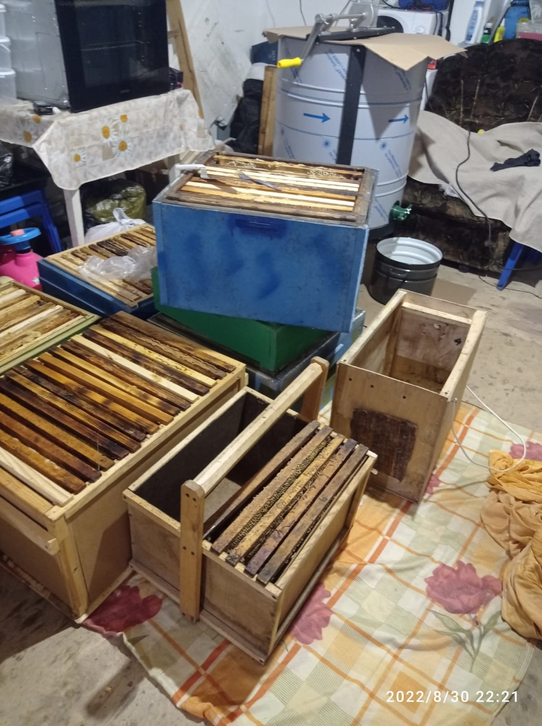
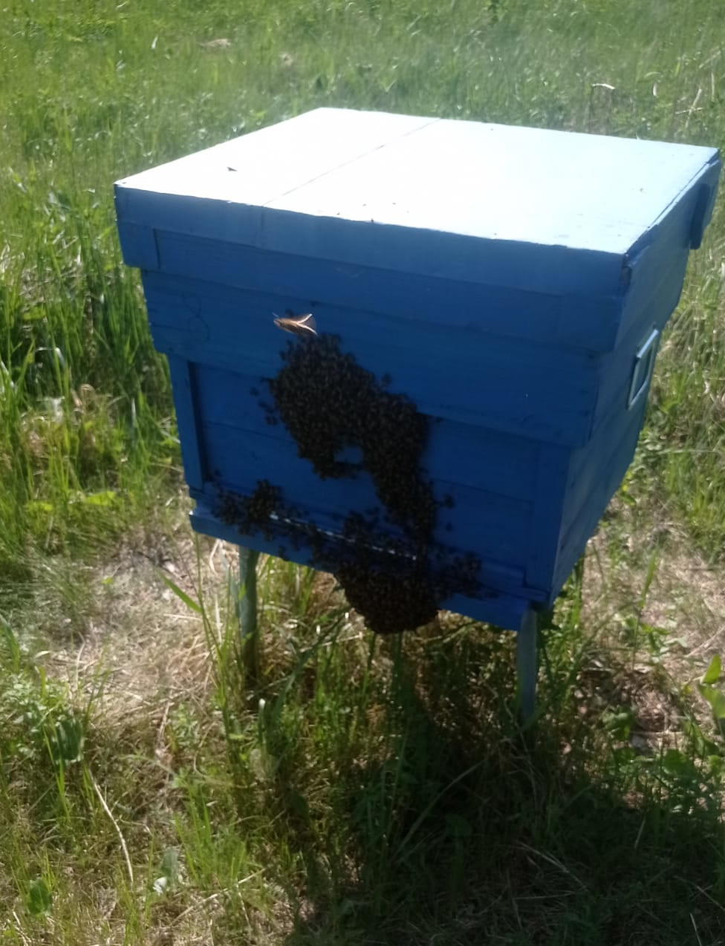
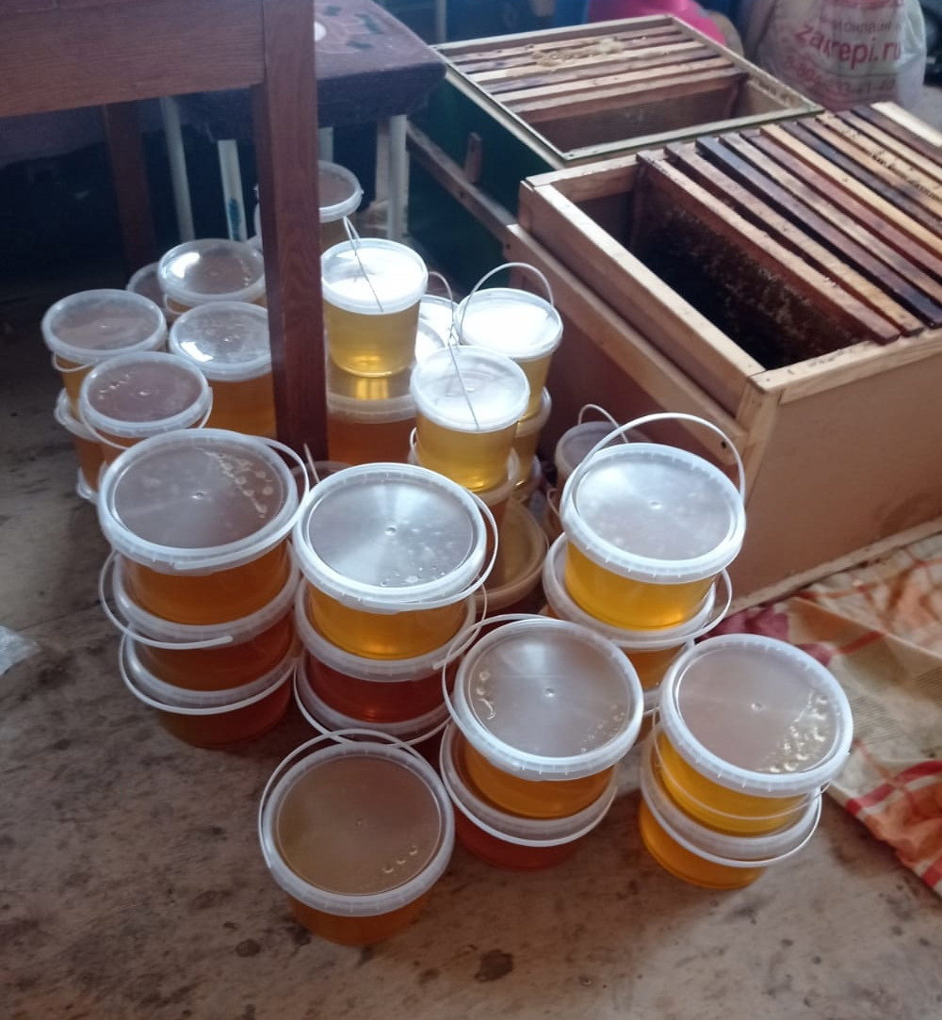
Занятие пчеловодством – увлекательное дело: наблюдение за пчёлами, работа с ними и получение приятного бонуса в виде мёда, прополиса и воска, да плюс ещё дополнительный заработок.
Завершив свою исследовательскую работу, я пришла к выводу: чтобы добиться успеха в труде, материального благополучия, надо много трудиться, иметь достаточно знаний, быть добрым и отзывчивым человеком, приходить на помощь людям.

Slide 14
Спасибо за внимание

